Slide 1
Преимущества, предоставляемые
СМП, СОНКО
Обязанность заказчиков:
статья 30 ФЗ
от 05.04.2013 №44-ФЗ
не менее
15% СГОЗ
Срок расчёта
по контракту -
15 рабочих дней
с даты подписания документа
о приёмке
приказ Депгосзаказа ХМАО-Югры
от 07.03.2017 №17
21,5% СГОЗ
Конкурентные способы закупок у СМП, СОНКО:
открытый конкурс,
конкурс с ограниченным участием,
двухэтапный конкурс,
электронный аукцион,
запрос предложений
Н(М)ЦК
не должна превышать
20 млн.руб.
Размер обеспечения заявки не более
2% Н(М)ЦК
Принадлежность к СМП или СОНКО
декларация

Slide 2
Основные причины отклонения заявок
1. Несоответствие между заявленными поставщиком показателями и показателями, требуемыми техническим заданием.
Требования ТЗ | Неправильное указание | Правильное указание
Эвакуационные таблички Табло световое «Выход» 220В предназначен для обозначения места выхода. Световой короб с внутренней подсветкой. Размеры: не более 300х150мм | Размеры: не более 300х150мм | Размеры: 300 х 150мм
«Размер одной плитки»: более 200 мм * 300 мм | Размер одной плитки: 150 мм*150мм | Размер одной плитки: 300 мм*400 мм
«Материал кровельный Филизол В или эквивалент»: «Масса 1 м2 , кг в диапазоне 4,2-4,8». В инструкции по 1 частям: «В случае, если показатель сопровождается термином «диапазон» участник также указывает неизменное диапазонное значение» | «Материал кровельный Филизол В»: Масса 1 м2, кг 4,5 | «Материал кровельный Филизол В»: Масса 1 м2 , кг в диапазоне 4,2-4,8

Slide 3
Основные причины отклонения заявок
2. Отсутствие в заявке на участие в закупке наименование страны происхождения товара.
Неправильное указание наименования страны происхождения | Правильное указание наименования страны происхождения
РФ | Россия, Российская Федерация
ФРГ | Германия, Федеративная Республика Германии
КНР | Китай, Китайская Народная Республика
США | Соединённые Штаты Америки

Slide 4
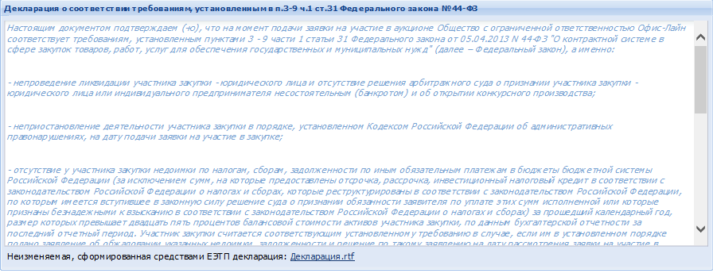
Основные причины отклонения заявок
3. Отсутствие декларации о принадлежности участника закупки к СМП или СОНКО.
4. Отсутствие в заявке на участие в торгах декларации о соответствии участника закупки единым требованиям, установленным частью 1 статьи 31 Закона №44-ФЗ.

Slide 5
Основные причины отклонения заявок
5. Не соответствие места нахождения, указанного в заявке участника данным его учредительного документа.
Неправильное указание | Правильное указание
г. Сургут (адрес филиала) | г. Москва (адрес государственной регистрации, указано в Уставе )
6. Отсутствие в заявках на участие в закупке документов, подтверждающих соответствие участника закупки требованиям, установленным в соответствии с законодательством РФ к лицам, осуществляющим поставку товара, выполнение работы, оказание услуги, являющихся объектом закупки, а также документов, подтверждающих соответствие участника закупки дополнительным требованиям.
7. Наличие в реестре недобросовестных поставщиков (подрядчиков, исполнителей) информации об участнике закупки, об учредителях, о членах коллегиального исполнительного органа, лице, исполняющем функции единоличного исполнительного органа участника закупки - юридического лица.

Slide 6
Ошибки, допускаемые
при формировании конкурсной заявки
Все листы поданной в письменной форме заявки на участие в открытом конкурсе, все листы тома такой заявки должны быть прошиты и пронумерованы, должна содержать опись входящих в их состав документов, быть скреплены печатью при наличии печати (для юридического лица) и подписаны участником или лицом, уполномоченным участником;
Оформление заявки не по форме, установленной заказчиком, не заполнение всех разделов и полей формы;
Отсутствие документов, подтверждающих полномочия лица, на осуществление действий от имени участника закупки;
Не предоставление выписки из ЕГРЮЛ (для юридического лица), выписки из ЕГРИП (для индивидуального предпринимателя), либо предоставление нотариально не заверенной выписки;
Расхождение между численным и буквенным выражением предлагаемой цены контракта.

Slide 7
Спасибо за внимание!

